Slide 1
Français

Slide 2
oin – le son "oin"
du foin
des points
des coings

Slide 3
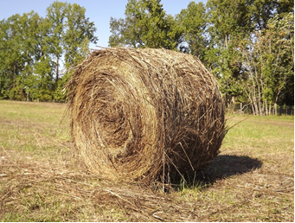
oin – le son "oin"
du foin
des points
des coings

Slide 4
oin – le son "oin"
du foin
des points
des coings
? . !

Slide 5
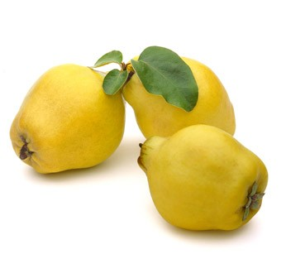
oin – le son "oin"
du foin
des points
des coings
? . !

Slide 6
oin – le son "oin"
La petite oie n'est pas loin. Elle est dans un coin sur du foin avec ses oisons.

Slide 7
Le quiz du jour
a
c
loin
d
lin
b
lion
loi
Notes:
72

Slide 8
Le quiz du jour
a
c
loin
d
lin
b
lion
loi
Notes:
72

Slide 9
Le quiz du jour
a
point
c
poire
d
pointe
b
pente
Notes:
70

Slide 10
Le quiz du jour
a
point
c
poire
d
pointe
b
pente
Notes:
70

Slide 11
Le quiz du jour
a
pointu
c
pointure
d
point
b
voiture
Notes:
75

Slide 12
Le quiz du jour
a
pointu
c
pointure
d
point
b
voiture
Notes:
75

Slide 13
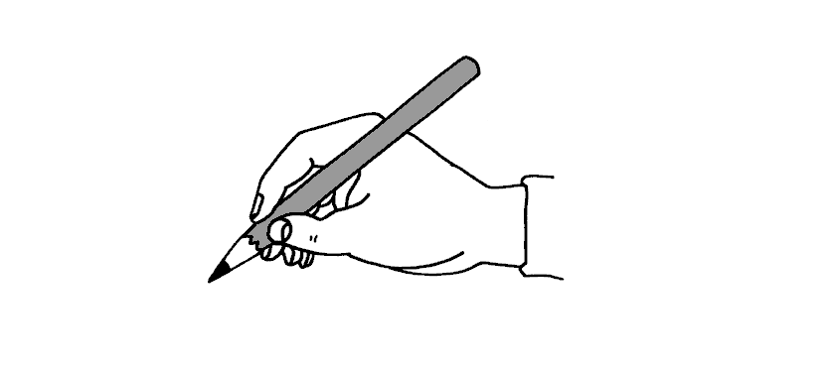
oin – le son "oin"
Index
Majeur
Pouce
Droitier
Gaucher

Slide 14
oin – le son "oin"

Slide 15
oin – le son "oin"
un coin un coing

Slide 16
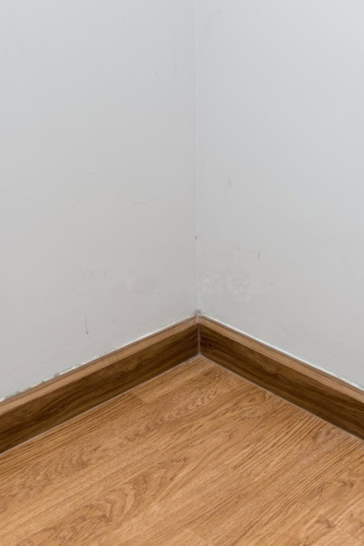
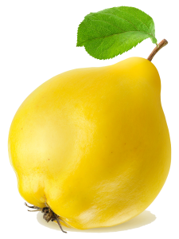
oin – le son "oin"
un coin un coing

Slide 17
Exercice pour les CE1

Slide 18
coing, point, shampoing, loin, rond-point,
Mes parents travaillent ..............., je resterai à la garderie ce soir.
La voiture avance puis tourne au .....................
Ma maîtresse me répète tout le temps qu'une phrase se termine toujours par un ...............
Dans la salle de bain, on trouve des produits de soin comme le ...................

